Slide 1
Φυσικοχημικές Μέθοδοι Διάγνωσης - Τεκμηρίωσης
Ανοικτά Ακαδημαϊκά Μαθήματα στο ΤΕΙ Αθήνας
Ενότητα 2: Ηλεκτρομαγνητική Ακτινοβολία και Ύλη
Δρ. Αθηνά Αλεξοπούλου
Τμήμα Συντήρησης Αρχαιοτήτων & Έργων Τέχνης
Το περιεχόμενο του μαθήματος διατίθεται με άδεια Creative Commons εκτός και αν αναφέρεται διαφορετικά | Το έργο υλοποιείται στο πλαίσιο του Επιχειρησιακού Προγράμματος «Εκπαίδευση και Δια Βίου Μάθηση» και συγχρηματοδοτείται από την Ευρωπαϊκή Ένωση (Ευρωπαϊκό Κοινωνικό Ταμείο) και από εθνικούς πόρους.

Slide 2
Ηλεκτρομαγνητική Ακτινοβολία
“Onde electromagnetique”, από Emmanuel.boutet διαθέσιμο με άδεια CC BY-SA 3.0
Ηλεκτρομαγνητικό κύμα είναι ένα ημιτονοειδώς εναλλασσόμενο ηλεκτρικό και μαγνητικό πεδίο με επίπεδα κάθετα μεταξύ τους, που διαδίδεται ευθύγραμμα στο χώρο.
Η διεύθυνση διάδοσης είναι κάθετη προς τα διανύσματα των εντάσεων.

Slide 3
Χαρακτηριστικά Μεγέθη
Η Ηλεκτρομαγνητική Ακτινοβολία δεν έχει μάζα, δεν επηρεάζεται από ηλεκτρικά ή μαγνητικά πεδία και έχει σταθερή ταχύτητα (μεταβάλλεται μόνο αν αλλάξει το υλικό μέσο).
Συχνότητα | v | Hz
Μήκος κύματος | λ v=c/λ v=υ/λ | nm 1nm=10⁻⁹m 1μm=10⁻⁶m
Κυματαριθμός | ν̅ = 1/λ | cm⁻¹
Ενέργεια | Ε = hv | h = 6,62x10⁻²⁷ erg.sec
Ένταση | Ι | Φωτεινότητα (Lx ) (lum/m²)
Ταχύτητα διάδοσης | c= 300.000km/s.

Slide 4
Συχνότητα – Μήκος κύματος
Μήκος κύματος (λ):
Η απόσταση που διανύει το ηλεκτρομαγνητικό κύμα σε χρόνο μιας Περιόδου.
Συχνότητα (ν):
Ο αριθμός των κύκλων ανά δευτερόλεπτο (ν=1/λ).
“Onde electromagnetique”, από Emmanuel.boutet διαθέσιμο με άδεια CC BY-SA 3.0
Τη συχνότητα ή το μήκος κύματος της ακτινοβολίας το αντιλαμβανόμαστε ως χρώμα.

Slide 5
Το ηλεκτρομαγνητικό φάσμα
“EM Spectrum3-new”, από penubag
διαθέσιμο ως κοινό κτήμα

Slide 6
Ένταση - Φωτεινότητα
Ι ~ Α²
Η ένταση του φωτός (Intensity, I) είναι ανάλογη του πλάτους (amplitude, A) της ταλάντωσης του ηλεκτρομαγνητικού κύματος
A
Την ένταση της ακτινοβολίας την αντιλαμβανόμαστε ως φωτεινότητα
Δεν θα πρέπει να συγχέεται η φωτεινότητα με τη λαμπρότητα φωτεινής πηγής που είναι τελείως διαφορετικό φωτομετρικό μέγεθος. H πρώτη αφορά το φωτισμό επιφάνειας, ενώ η δεύτερη την ένταση φωτεινής πηγής

Slide 7
Περιοχές του ΗΜ φάσματος (ως προς τη συχνότητα)
Ζώνες του ηλεκτρομαγνητικού φάσματος
Περιοχή του φάσματος | Περιοχή συχνοτήτων | Ενέργεια φωτονίων
Ραδιοκύματα | 0 – 300 MHz | 0 – 10⁻⁵ eV
Μικροκύματα | 300 MHz – 300G Hz | 10⁻⁵ - 10⁻³ eV
Υπέρυθρη ακτινοβολία | 300 GHz – 400 THz | 10⁻³ – 1,6 eV
Ορατή ακτινοβολία | 400 – 800 MHz | 1,6 – 3,2 eV
Υπεριώδης ακτινοβολία | 400 – 800 MHz | 3eV – 2000 eV
Ακτίνες Χ | 3 ⋅ 10¹⁷Hz - 5 ⋅ 10¹⁹Hz | 1200 eV – 2,4 ⋅ 10⁵ eV
Ακτίνες γ | 5 ⋅ 10¹⁹Hz - 3 ⋅ 10²²Hz | 10⁻⁵eV - 10⁷eV
Κοσμικές ακτίνες | 3 ⋅ 10²²Hz | 10⁷eV
“EM Spectrum Properties edit frequency”,
από Magnus Manske διαθέσιμο με άδεια CC BY-SA 3.0

Slide 8
Περιοχές του ΗΜ φάσματος (ως προς το μήκος κύματος)
Ζώνες του ηλεκτρομαγνητικού φάσματος
Περιοχή του φάσματος | Περιοχή μηκών κύματος
Ραδιοκύματα | 0 – 3x10⁸ nm
Μικροκύματα | 3x10⁸ nm - 3x10⁵ nm
Υπέρυθρη ακτινοβολία | 3x10⁵ nm - 8x10² nm 1x10⁶ nm έως 760 nm
Ορατή ακτινοβολία | 760 nm – 380 nm
Υπεριώδης ακτινοβολία | 380 nm – 40 nm
Ακτίνες Χ | 40nm-0,005nm, 10nm-0,1nm & 0,1nm – 0,01nm
Ακτίνες γ | 0,1nm – 0,01 10⁻³nm
Κοσμικές ακτίνες | 0,01 10⁻³nm

Slide 9
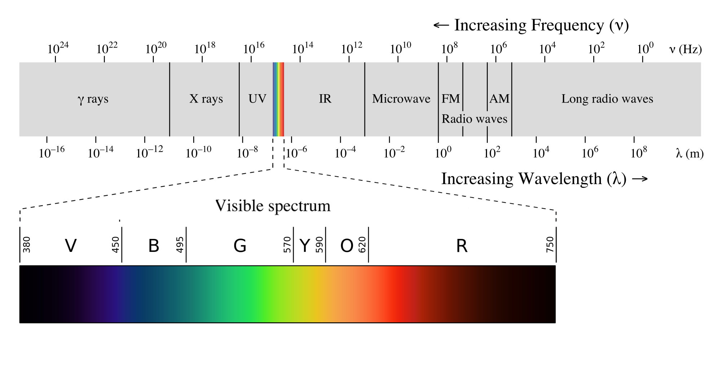
Ηλεκτρομαγνητικό φάσμα
Increasing Wavelength (λ) in nm →
“EM spectrumrevised”,
από Keoka διαθέσιμο με άδεια CC BY-SA 3.0

Slide 10
Τα κύματα των τριών βασικών χρωμάτων
“Visible EM modes”, από WillowW διαθέσιμο με άδεια CC BY-SA 3.0

Slide 11
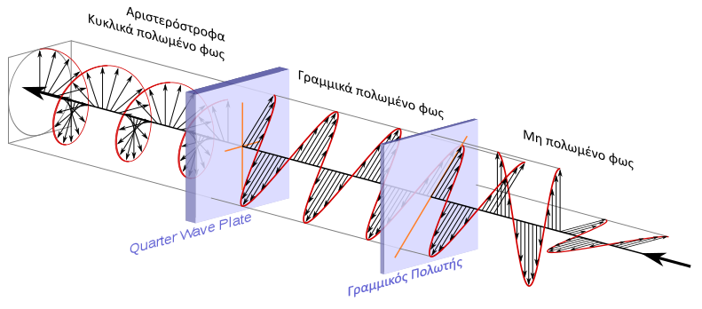
Πόλωση του φωτός
Μη πολωμένο φως: | Αποτελείται από ηλεκτρομαγνητικά κύματα των οποίων οι φορείς ηλεκτρικού πεδίου (Ε) ταλαντώνονται σε όλες τις δυνατές γωνίες ως προς τον άξονα διάδοσης του κύματος.
Πολωμένο φως: | Οι φορείς ηλεκτρικού πεδίου ταλαντώνονται σε επίπεδα παράλληλα μεταξύ τους.
Laser: | Μονοχρωματικό και πολωμένο φως
Η πόλωση δεν γίνεται αντιληπτή με το μάτι
“Circular.Polarization.Circularly.Polarized.Light Circular.Polarizer Creating. Left.Handed.Helix.View-el”, από Ggia διαθέσιμο ως κοινό κτήμα

Slide 12
Αλληλεπίδραση ΗΜΑ και ύλης
Α. Πώς το φώς κινείται ή διαδίδεται στο διάστημα ή στα διαφανή υλικά ή σε ομογενή και ισότροπα μέσα:
Ποια πορεία ακολουθεί το φως κατά τη διάδοση του;
Που διαδίδεται το φώς;
Με ποια ταχύτητα διαδίδεται το φως;

Slide 13
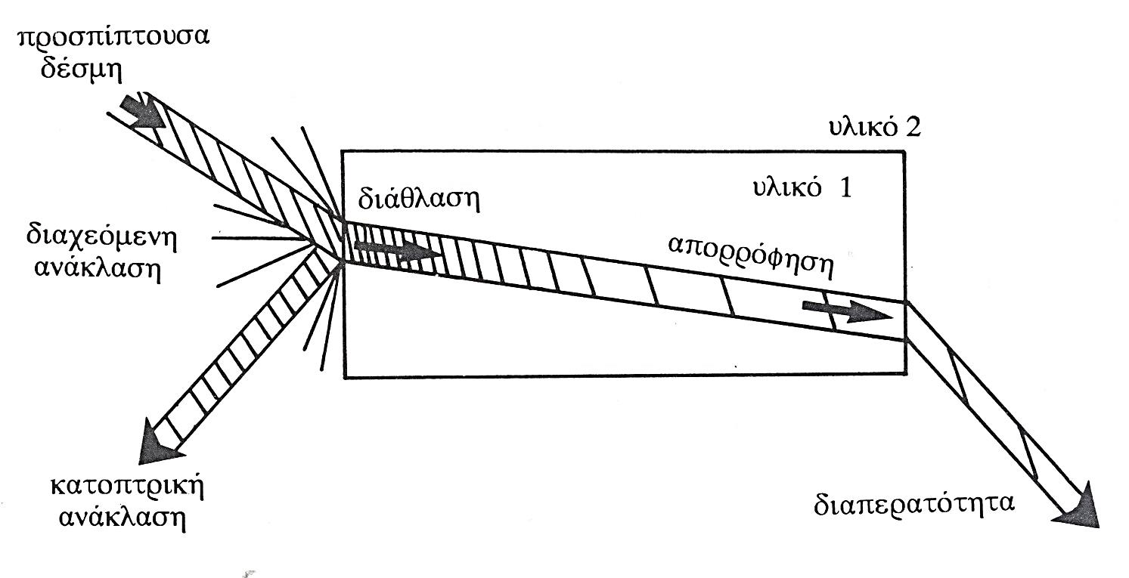
Συμπεριφορά της ΗΜΑ σε διαφανή υλικά (1)
Αν εξετάσουμε μακροσκοπικά τι συμβαίνει όταν το φως προσπίπτει σε έναν όγκο διαφανούς υλικού σε στερεή ή υγρή κατάσταση, τότε παρατηρούνται τρία φαινόμενα:
Ανάκλαση
Απορρόφηση
Διάθλαση
Σχήμα IV. 1 Η πορεία της ηλεκτρομαγνητικής ακτινοβολίας μέσα σε ένα ομογενές και ισότροπο στρώμα, Αλεξοπούλου-Αγοράνου, Χρυσουλάκης, “Θετικές Επιστήμες και Έργα Τέχνης”, Εκδόσεις Γκόνη, Αθήνα 1993

Slide 14
Συμπεριφορά της ΗΜΑ σε διαφανή υλικά (2)
Ένταση της προσπίπτουσας δέσμης =
Ένταση ανακλώμενης δέσμης
Ένταση απορροφούμενης δέσμης
Ένταση
διερχόμενης
δέσμης
Η ένταση εκφράζεται σε w/m² και αντιστοιχεί στην ενέργεια ανά μονάδα χρόνου που διέρχεται δια μέσου της μοναδιαίας επιφάνειας κάθετης στην διεύθυνση διάδοσης της ακτινοβολίας.

Slide 15
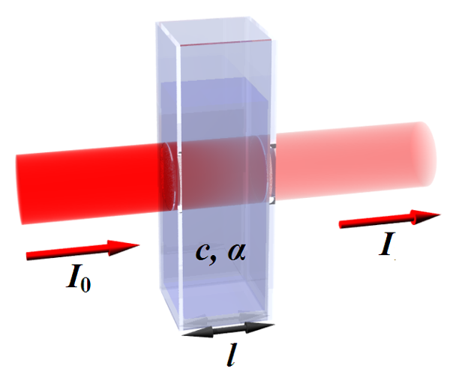
Διαπερατότητα
Αντιστοιχεί στον λόγο της έντασης της εξερχόμενης ακτινοβολίας από ένα διαφανές ή ημιδιαφανές υλικό, σε σχέση με την προσπίπτουσα δέσμη.
T = I/${\text{I}}_{\text{o}}$
“Beer lambert1”, από CarlosRC διαθέσιμο ως κοινό κτήμα

Slide 16
Συμπεριφορά της ΗΜΑ σε αδιαφανή υλικά
Β. Πώς το φως αλληλεπιδρά με ετερογενή και αδιαφανή μέσα
Όταν το φως προσπίπτει σε ένα υλικό, αυτό αλληλεπιδρά με τα άτομα στο υλικό, και τα αντίστοιχα αποτελέσματα εξαρτώνται από τη συχνότητα (ή μήκος κύματος) του φωτός και την ατομική δομή του υλικού.
Υπάρχουν τρία φαινόμενα που μπορούν να συμβούν σε ένα φωτεινό κύμα :
Ανάκλαση στις διεπιφάνειες
Απορρόφηση στο εσωτερικό του υλικού
Σκέδαση – διάχυση στο εσωτερικό του υλικού

Slide 17
Τα βασικά οπτικά φαινόμενα και οι νόμοι που τα διέπουν
Ανάκλαση (διατήρηση του μήκους κύματος, Νόμος κατοπτρικής ανάκλασης, διαχεόμενη ανάκλαση),
Διάθλαση (νόμος του Snell),
Σκέδαση, διάχυση (νόμοι Mie, Rayleigh),
Απορρόφηση, Νόμος Απορρόφησης
Ι = Ι_{ο}e^{-μχ} ,
Διαπερατότητα (διαφάνεια) - Οπτική πυκνότητα,
Φθορισμός – φωσφορισμός.

Slide 18
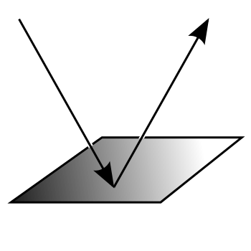
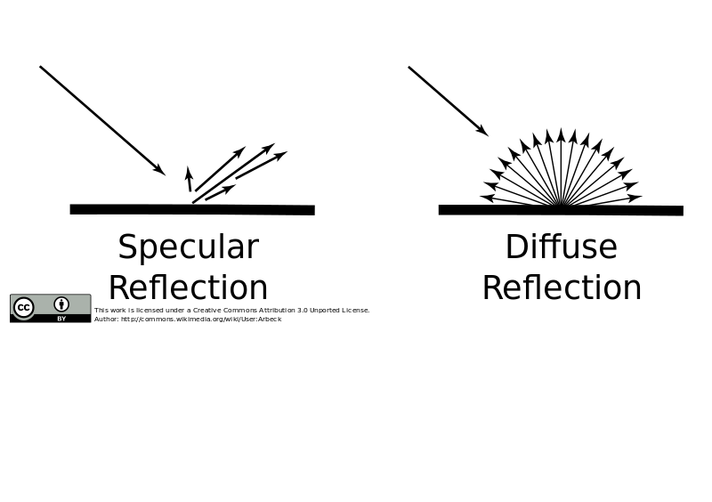
Ανάκλαση R (Reflection)
Φως
Ανάκλαση
Απορρόφηση
“Light matter reflection”, από Kdkeller διαθέσιμο με άδεια CC BY 3.0 , “Specular And Diffuse Reflection”, από Arbeck διαθέσιμο με άδεια CC BY 3.0
“Diffuse reflection”, από Theresa_knott διαθέσιμο με άδεια CC BY-SA 3.0
Κάθετη Πρόσπτωση: I_{r} / I₀ = (n₂ – n₁)² / (n₂ + n₁)²
Όσο ο δείκτης διάθλασης του υλικού μεγαλώνει τόσο η R μεγαλώνει (βερνίκια)
Αέρα :I_{r} / I₀ = (n₂ – 1)² / (n₂ + 1)²

Slide 19
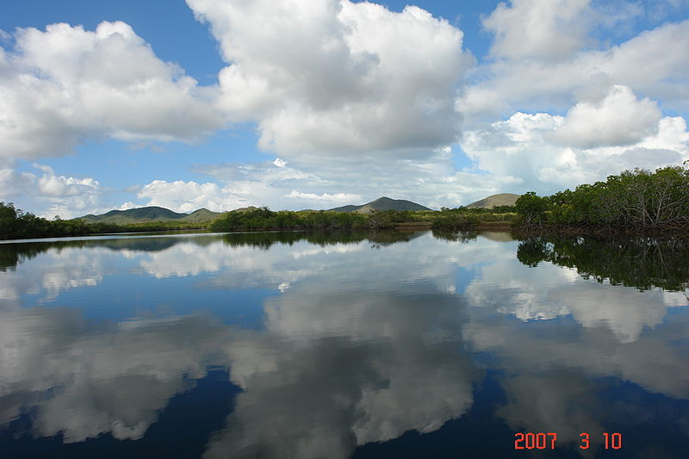
Κατοπτρική ανάκλαση σε στάσιμα νερά
Η ανάκλαση σχετίζεται με την στιλπνότητα της επιφάνειας
“Clouds reflection in water”,
από Tyoron2 διαθέσιμο με άδεια CC BY-SA 3.0

Slide 20
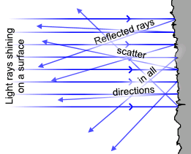
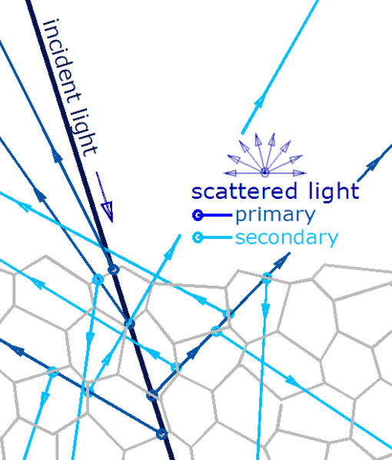
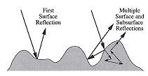
Διαχεόμενη ανάκλαση
Σχηματική αναπαράσταση της διαχεόμενης ανάκλασης σε μικροσκοπικό επίπεδο.
Παρατηρούνται οι ανακλάσεις της δέσμης, πρωτεύουσες και δευτερεύουσες, στα όρια των κόκκων ενός πολυκρυσταλλικού υλικού.
“Diffuse reflection”, από Theresa_knott διαθέσιμο με άδεια CC BY-SA 3.0
“Diffuse reflection”, από GianniG46 διαθέσιμο με άδεια CC BY-SA 3.0
Xiao D. He, Kenneth E. Torrance, François X. Sillion, and Donald P. Greenberg. 1991. A comprehensive physical model for light reflection. SIGGRAPH Comput. Graph. 25, 4 (July 1991), 175-186. DOI=10.1145/127719.122738

Slide 21
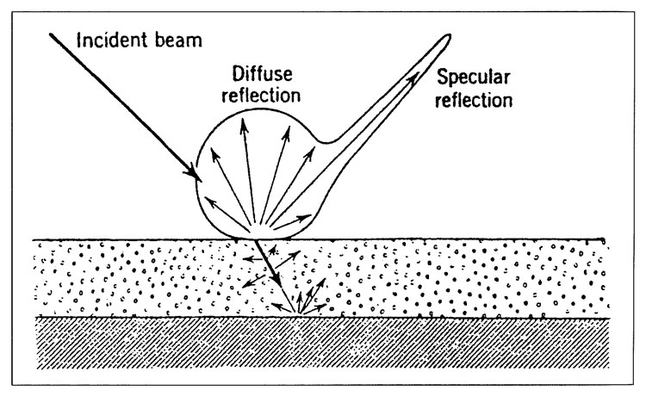
Η ανάκλαση στις φυσικές επιφάνειες
ceramicartsdaily.org
Συνολική ανάκλαση = Διαχεόμενη + Κατοπτρική

Slide 22
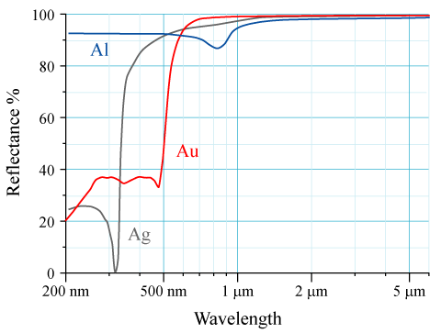
Φασματικές καμπύλες ανάκλασης Au, Ag, Al
Φασματικές καμπύλες ανάκλασης για το
αλουμίνιο (Al),
χρυσό (Au)
άργυρο (Ag),
και από μεταλλικές κατοπτρικές επιφάνειες με κάθετη πρόσπτωση.
“Image-Metal-reflectance”, By Thierryyyyyyy διαθέσιμο με άδεια CC BY-SA 3.0

Slide 23
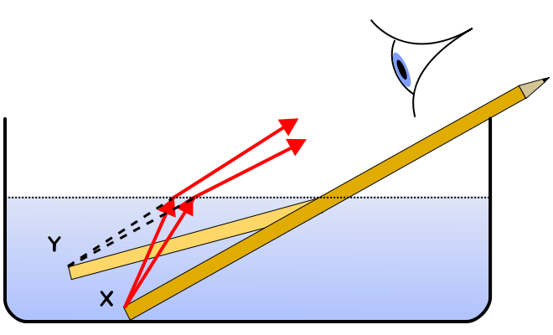
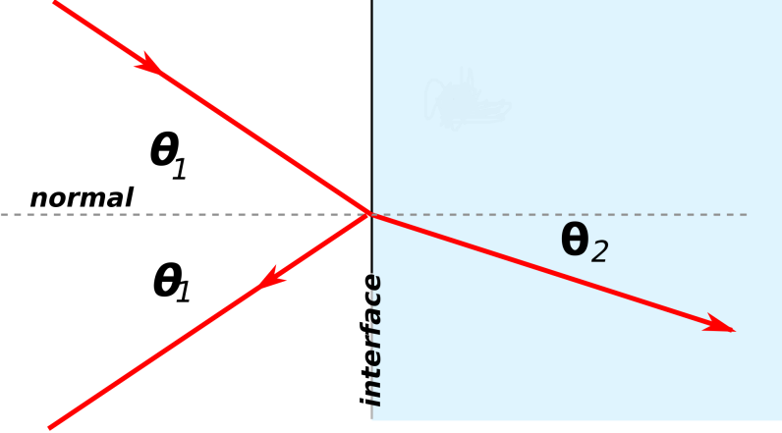
Διάθλαση (Difraction)
Εκτροπή της διεύθυνσης των φωτεινών ακτίνων κατά τη μετάβασή τους από ένα διαπερατό μέσο διάδοσης με δείκτη διάθλασης n₁ σε άλλο μέσο διάδοσης με δείκτη διάθλασης n₂
Δείκτης Διάθλασης
n$=$ $\frac{c}{uP}$
n₁ n₂ index
ν₁ ν₂ velocity
$$\frac{\sin{θ}1}{\sin{θ}2}=\frac{u1}{u2} =\frac{n1}{n2}$$
“Pencil in a bowl of water”, από Gregors διαθέσιμο με άδεια CC BY-SA 3.0
“Reflection and refraction”, από Epzcaw διαθέσιμο με άδεια CC BY-SA 3.0

Slide 24
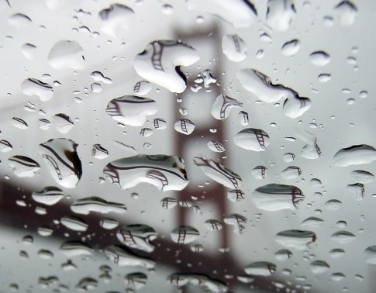
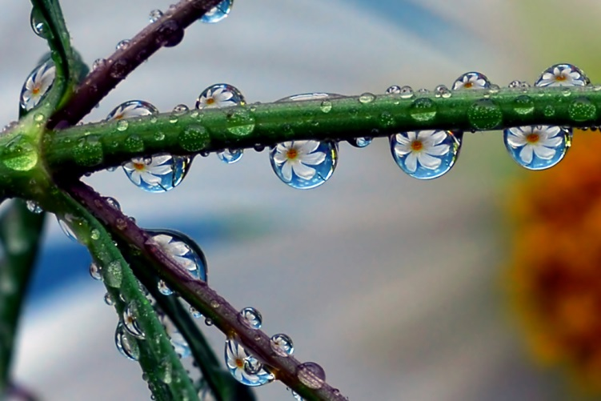
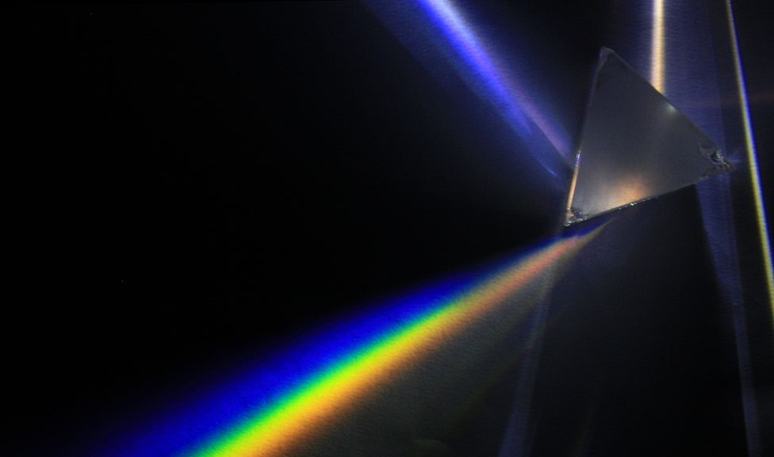
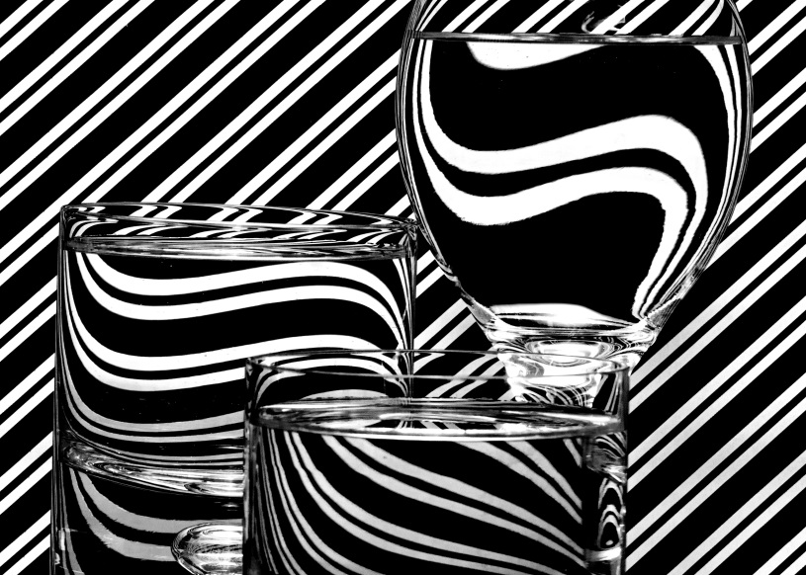
Διάθλαση
“Refraction of GGB in rain droplets 2”,
By Mbz1 διαθέσιμο με άδεια CC BY-SA 3.0
“Refraction-with-soda-straw”, από
Liftarn διαθέσιμο με άδεια CC BY-SA 3.0
“Fred”, από Steve Wall διαθέσιμο με άδεια CC BY-NC-SA 2.0
“refraction”, από x_tine διαθέσιμο με άδεια CC BY-NC-ND 2.0
"Light dispersion of a mercury-vapor lamp with a flint glass prism IPNr°0125“ από D-Kuru διαθέσιμο με άδεια CC-BY-SA-3.0-at

Slide 25
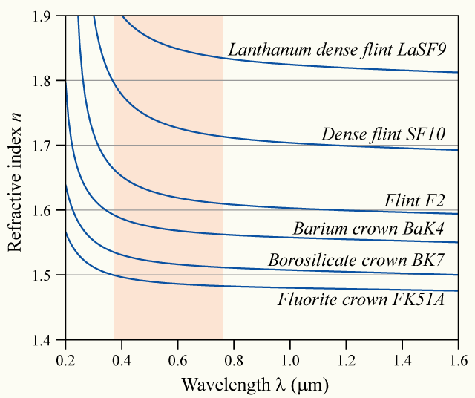
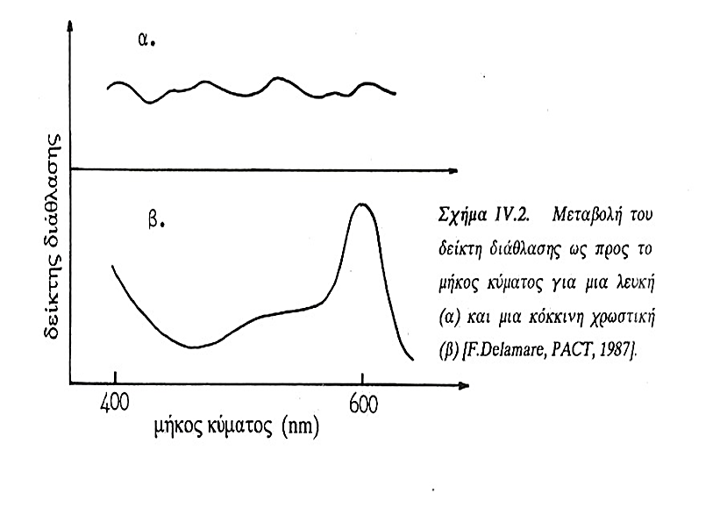
Μεταβολή του δείκτη διάθλασης με το μήκος κύματος
“Dispersion-curve”, από Krib διαθέσιμο με άδεια CC BY-SA 3.0
F. Delamare, Vision et Mésure de la Couleur”, IIIème Ecole De Physique Appliquée à l’ Archeologie serie PACT, Ravello (1987)

Slide 26
Δείκτες διάθλασης διαφόρων υλικών
Αδάμαντας | 2.42
Γυαλί | 1.63
Αιθυλική Αλκοόλη | 1.36
Ζιρκόνιο | 1.92
Αλάτι μαγειρικό | 1.54
Βενζένιο | 1.50
Νερό | 1.33
Πάγος | 1.31
Γλυκερίνη | 1.47
Χαλαζίας | 1.54

Slide 27
Δείκτες διάθλασης χρωστικών υλικών
Πίνακας: Τιμές των δεικτών διάθλασης ορισμένων χρωστικών ως προς τον αέρα.
Χρωστική | Δείκτης Διάθλασης
Κιννάβαρι | 3,14 – 2,82
Αιματίτης | 2,78 – 3,01
Κόκκινο του καδμίου | 2,64 – 2,77
“Ultramarine” | 1,50
Αζουρίτης | 1,73 – 1,84
Μπλε του κοβαλτίου | 1,74
Μπλε της Πρωσσίας | 1,56
Πράσινη γη | 1,62
Λειμωνίτικη ώχρα | 2,05 – 2,40
Λευκό του μολύβδου | 1,94 – 2,09
F. Delamare, Vision et Mésure de la Couleur”, IIIème Ecole De Physique Appliquée à l’ Archeologie serie PACT, Ravello (1987)

Slide 28
Ολική ανάκλαση
Το φαινόμενο όπου:
Οπτική δέσμη κατά τη μετάβασή της από οπτικά πυκνότερο μέσο σε οπτικά αραιότερο, ανακλάται εξ ολοκλήρου.
Η γωνία πρόσπτωσης $φ_{0}$ οπτικής δέσμης όπου:
Μεταβαίνει από οπτικά πυκνότερο μέσο σε οπτικά αραιότερο,
Η γωνία διάθλασης είναι 90°
Ολική ανάκλαση ή ολική εσωτερική ανάκλαση
(total internal reflection).
Ορική γωνία
(critical angle).
Το φαινόμενο της ολικής ανάκλασης βρίσκει εφαρμογή στα πρίσματα ολικής ανάκλασης που χρησιμοποιούνται στην κατασκευή οπτικών εργαστηριακών οργάνων και στις φωτογραφικές μηχανές.
Ολική ανάκλαση

Slide 29
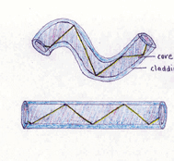
Οπτικές ίνες
Εφαρμογή της ολικής ανάκλασης στη σύγχρονη τεχνολογία, είναι η μεταφορά μιας λεπτής φωτεινής δέσμης σε οσοδήποτε μεγάλες αποστάσεις με οπτικές ίνες (glass fiber).
Κατασκευάζονται από υψηλής διαφάνειας γυαλί σε σχήμα λεπτών κυλινδρικών ινών.
Οπτικές ίνες
Αν μια φωτεινή δέσμη εισέρχεται παράλληλα στον άξονα της ίνας, συναντά από το εσωτερικό την κυλινδρική διαχωριστική επιφάνεια με γωνία μεγαλύτερη της ορικής και συνεπώς υφίσταται ολική ανάκλαση.
Αυτό συμβαίνει διαδοχικά σε όλη την πορεία της μέσα στην ίνα, έτσι ώστε να φθάνει στην έξοδο χωρίς απώλειες στην έντασή της λόγω διάθλασης.

Slide 30
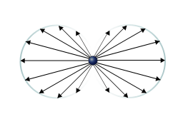
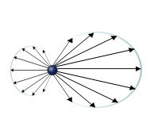
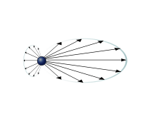
Σκέδαση
Διασκορπισμός των φωτεινών ακτίνων που συμβαίνει, υπό προϋποθέσεις, όταν αυτές προσπέσουν στα μικροσκοπικά σωματίδια μιας διασποράς σωματιδίων, έτσι ώστε να διαχέονται στον όγκο του υλικού.
α$=\frac{π DP}{λ}$
α<<1: σκέδαση Rayleigh (μικρό μέγεθος σωματιδίου συγκρινόμενο με το μήκος κύματος),
α≈1: σκέδαση Mie (μέγεθος σωματιδίου της τάξης μεγέθους του μήκους κύματος),
α>>1: γεωμετρική σκέδαση (μέγεθος σωματιδίου πολύ μεγαλύτερο από το μήκος κύματος).
“Mie scattering”, από Sharayanan
διαθέσιμο με άδεια CC BY-SA 3.0

Slide 31
Απορρόφηση (νόμος Beer-Lambert)
I₀
x = 0
dx
l(x)
x= L
l
-dl/dx = K I
-dl/l = Kdx ή –ln(I/I₀) = Kx ή I/I₀ = e ^{-KL}
T = I/$I_{o}$, -ln(I/$I_{o}$) καλείται και οπτική πυκνότητα του υλικού.

Slide 32
Φωτομετρικά μεγέθη και μονάδες
Φωτεινή Ισχύς ή Φωτεινή Ροή (Luminous flux) [Lm]
Εκφράζει τη συνολική ποσότητα φωτός που εκπέμπεται ανά δευτερόλεπτο από μία πηγή φωτός. Οι λαμπτήρες μετατρέπουν την ηλεκτρική ισχύ σε φωτεινή και όπως οι ηλεκτρικές συσκευές χαρακτηρίζονται από την ηλεκτρική τους ισχύ, έτσι και οι λαμπτήρες χαρακτηρίζονται από την φωτεινή ροή ή ισχύ που μετριέται σε Lumen (Lm).
Η φωτεινή ροή δεν ακτινοβολείται ομοιόμορφα προς όλες τις διευθύνσεις, αλλά με μικρότερη ή μεγαλύτερη πυκνότητα. Μόνο οι σημειακές πηγές ακτινοβολούν ομοιόμορφα προς όλες τις διευθύνσεις.

Slide 33
Φωτεινή Ένταση I (Luminous intensity) [candele Cd] (1 από 2)
Μία φωτεινή πηγή δεν εκπέμπει ομοιόμορφα το φως που παράγει.
Είναι επομένως είναι χρήσιμο να οριστεί ένα νέο μέγεθος που θα καθορίζει προς κάθε συγκεκριμένη κατεύθυνση του στερεού χώρου, το ποσό της Φωτεινής Ροής Φ που εκπέμπει η φωτεινή πηγή.

Slide 34
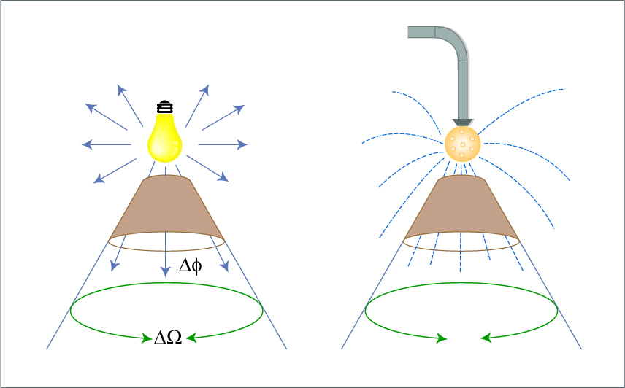
Φωτεινή Ένταση I (Luminous intensity) [candele Cd] (2 από 2)
Η φωτεινή ένταση Ι προς μία κατεύθυνση παρατήρησης είναι:
O λόγος της εξερχόμενης φωτεινής ροής Φ από κάποια φωτεινή πηγή (ή στοιχείο της φωτεινής πηγής) διαμέσου ενός κοίλου κώνου απείρως μικρού ανοίγματος, προς την τιμή της στερεάς γωνίας δια της οποίας διέρχεται η ροή αυτή.
$$I=\frac{dΦ}{dΩ}$$
Αν η πηγή φωτός δεν παρουσιάζει την ίδια διανομή της φωτεινής έντασης προς όλες τις κατευθύνσεις τότε δίνεται η διανομή σε περισσότερα από ένα επίπεδα που περνούν από ένα ή περισσότερους άξονες συμμετρίας του φωτιστικού σώματος.
Σημειακή πηγή
“Diagram comparing a light bulb to shower head.”, από MIT OpenCourseWare
διαθέσιμο με άδεια CC BY-NC-SA 2.0

Slide 35
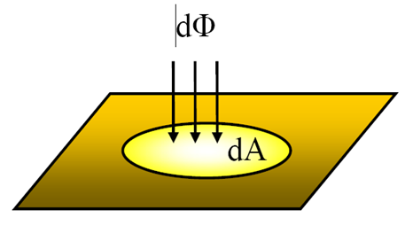
Ένταση Φωτισμού Επιφάνειας E (Illuminance) [Lux]
Η ένταση φωτισμού μιας ετερόφωτης επιφάνειας (Φωτεινότητα) είναι η φωτεινή ροή που πέφτει στη μονάδα επιφάνειας, δηλ. Lm/m².
Μονάδα μέτρησης είναι το Lux
Η μέτρηση της έντασης φωτισμού Ε μιας επιφάνειας γίνεται με το φωτόμετρο.
B $=\frac{dΦ}{dA}$
Ένταση φωτισμού
Μήτσου Γ., Φωτοµετρικά µεγέθη - πολική κατανοµή φωτοβολίας, Εκπαιδευτικό βοήθημα, ΤΕΙ Αθήνας

Slide 36
Λαμπρότητα (Luminance) [Cd/m²] (1 από 3)
Παρατηρώντας δύο φωτεινές μη σημειακές πηγές που έχουν την ίδια φωτεινή ένταση Ι αλλά διαφορετικές διαστάσεις, θα διαπιστώσουμε ότι η πηγή που έχει την μικρότερη επιφάνεια δίνει την εντύπωση ότι είναι λαμπρότερη από την άλλη.
Καθορίζεται έτσι ένα νέο μέγεθος, χαρακτηριστικό της φωτοβολούσας επιφάνειας, η λαμπρότητα,
που ορίζεται σαν το πηλίκο της έντασης Ι
της φωτεινής πηγής στην κατεύθυνση του
παρατηρητή προς το εμβαδόν S
της επιφάνειας της πηγής το οποίο βλέπει ο παρατηρητής.
L_{v} $=\frac{d2Φ}{dΩdAcosθ}$
Περιγράφει δηλαδή το φως το οποίο εκπέμπεται από μία περιοχή προς μια συγκεκριμένη κατεύθυνση.

Slide 37
Λαμπρότητα (Luminance) (2 από 3)
Η λαμπρότητα αποτελεί βασικό μέγεθος της φωτοτεχνίας καθώς προκαλεί στο ανθρώπινο μάτι το αίσθημα της φωτεινότητας των διαφόρων αντικειμένων.
Τα διάφορα αντικείμενα διακρίνονται από την λαμπρότητα με την οποία ακτινοβολούν το φως προς την κατεύθυνση του παρατηρητή.
Δεν έχει καμία σημασία αν η επιφάνεια είναι αυτόφωτη (εκπέμπει φως) ή ετερόφωτη (δέχεται φως που είτε το ανακλά είτε το διαχέει).
Λαμπρότητα (α) εκπεμπόμενης και (β) αναδυόμενης ακτινοβολίας

Slide 38
Λαμπρότητα (Luminance) (3 από 3)
Υψηλές τιμές λαμπρότητας προκαλούν θάμβωση (glare), η οποία επηρεάζει την ικανότητα της όρασης.
Μερικές φωτεινές πηγές έχουν τόσο μεγάλη λαμπρότητα, ώστε να μην μπορούν να χρησιμοποιηθούν παρά μόνο μέσα σε κατάλληλους διαφανείς κώδωνες.

Slide 39
Απόδοση ηλεκτρικής Φωτεινής Πηγής (Luminous efficiency) [Lm/W]
Η απόδοση μιας φωτεινής πηγής εκφράζει το ποσό της αποδιδόμενης φωτεινής ροής για κάθε Watt καταναλισκόμενης ηλεκτρικής ισχύος.
Αύξηση των Lumen ανά καταναλισκόμενο Watt σημαίνει υψηλότερη απόδοση και χαμηλότερη κατανάλωση ενέργειας.
Δεδομένου της συνεχούς αύξησης του κόστους της ενέργειας, η αύξηση της αναλογίας αυτής γίνεται όλο και πιο σημαντική.

Slide 40
Τέλος Ενότητας

Slide 41
Σημειώματα

Slide 42
Σημείωμα Αναφοράς
Copyright Τεχνολογικό Εκπαιδευτικό Ίδρυμα Αθήνας, Αθηνά Αλεξοπούλου 2014. Αθηνά Αλεξοπούλου. «Φυσικοχημικές Μέθοδοι Διάγνωσης - Τεκμηρίωσης. Ενότητα 2: Ηλεκτρομαγνητική Ακτινοβολία και Ύλη». Έκδοση: 1.0. Αθήνα 2014. Διαθέσιμο από τη δικτυακή διεύθυνση: ocp.teiath.gr.

Slide 43
Σημείωμα Αδειοδότησης
Το παρόν υλικό διατίθεται με τους όρους της άδειας χρήσης Creative Commons Αναφορά, Μη Εμπορική Χρήση Παρόμοια Διανομή 4.0 [1] ή μεταγενέστερη, Διεθνής Έκδοση. Εξαιρούνται τα αυτοτελή έργα τρίτων π.χ. φωτογραφίες, διαγράμματα κ.λ.π., τα οποία εμπεριέχονται σε αυτό. Οι όροι χρήσης των έργων τρίτων επεξηγούνται στη διαφάνεια «Επεξήγηση όρων χρήσης έργων τρίτων».
Τα έργα για τα οποία έχει ζητηθεί άδεια αναφέρονται στο «Σημείωμα Χρήσης Έργων Τρίτων».
[1] http://creativecommons.org/licenses/by-nc-sa/4.0/
Ως Μη Εμπορική ορίζεται η χρήση:
που δεν περιλαμβάνει άμεσο ή έμμεσο οικονομικό όφελος από την χρήση του έργου, για το διανομέα του έργου και αδειοδόχο
που δεν περιλαμβάνει οικονομική συναλλαγή ως προϋπόθεση για τη χρήση ή πρόσβαση στο έργο
που δεν προσπορίζει στο διανομέα του έργου και αδειοδόχο έμμεσο οικονομικό όφελος (π.χ. διαφημίσεις) από την προβολή του έργου σε διαδικτυακό τόπο
Ο δικαιούχος μπορεί να παρέχει στον αδειοδόχο ξεχωριστή άδεια να χρησιμοποιεί το έργο για εμπορική χρήση, εφόσον αυτό του ζητηθεί.

Slide 44
Επεξήγηση όρων χρήσης έργων τρίτων
©
Δεν επιτρέπεται η επαναχρησιμοποίηση του έργου, παρά μόνο εάν ζητηθεί εκ νέου άδεια από το δημιουργό.
διαθέσιμο με άδεια CC-BY
Επιτρέπεται η επαναχρησιμοποίηση του έργου και η δημιουργία παραγώγων αυτού με απλή αναφορά του δημιουργού.
διαθέσιμο με άδεια CC-BY-SA
Επιτρέπεται η επαναχρησιμοποίηση του έργου με αναφορά του δημιουργού, και διάθεση του έργου ή του παράγωγου αυτού με την ίδια άδεια.
διαθέσιμο με άδεια CC-BY-ND
Επιτρέπεται η επαναχρησιμοποίηση του έργου με αναφορά του δημιουργού.
Δεν επιτρέπεται η δημιουργία παραγώγων του έργου.
διαθέσιμο με άδεια CC-BY-NC
Επιτρέπεται η επαναχρησιμοποίηση του έργου με αναφορά του δημιουργού.
Δεν επιτρέπεται η εμπορική χρήση του έργου.
διαθέσιμο με άδεια CC-BY-NC-SA
Επιτρέπεται η επαναχρησιμοποίηση του έργου με αναφορά του δημιουργού
και διάθεση του έργου ή του παράγωγου αυτού με την ίδια άδεια.
Δεν επιτρέπεται η εμπορική χρήση του έργου.
διαθέσιμο με άδεια CC-BY-NC-ND
Επιτρέπεται η επαναχρησιμοποίηση του έργου με αναφορά του δημιουργού.
Δεν επιτρέπεται η εμπορική χρήση του έργου και η δημιουργία παραγώγων του.
διαθέσιμο με άδεια
CC0 Public Domain
Επιτρέπεται η επαναχρησιμοποίηση του έργου, η δημιουργία παραγώγων αυτού και η εμπορική του χρήση, χωρίς αναφορά του δημιουργού.
διαθέσιμο ως κοινό κτήμα
Επιτρέπεται η επαναχρησιμοποίηση του έργου, η δημιουργία παραγώγων αυτού και η εμπορική του χρήση, χωρίς αναφορά του δημιουργού.
χωρίς σήμανση
Συνήθως δεν επιτρέπεται η επαναχρησιμοποίηση του έργου.

Slide 45
Διατήρηση Σημειωμάτων
Οποιαδήποτε αναπαραγωγή ή διασκευή του υλικού θα πρέπει να συμπεριλαμβάνει:
το Σημείωμα Αναφοράς
το Σημείωμα Αδειοδότησης
τη δήλωση Διατήρησης Σημειωμάτων
το Σημείωμα Χρήσης Έργων Τρίτων (εφόσον υπάρχει)
μαζί με τους συνοδευόμενους υπερσυνδέσμους.

Slide 46
Σημείωμα Χρήσης Έργων Τρίτων
Το Έργο αυτό κάνει χρήση περιεχομένου από τα ακόλουθα έργα:
Αλεξοπούλου-Αγοράνου, Χρυσουλάκης, “Θετικές Επιστήμες και Έργα Τέχνης”, Εκδόσεις Γκόνη, Αθήνα 1993, Σχήμα IV.
Μήτσου Γ., Φωτοµετρικά µεγέθη – πολική κατανοµή φωτοβολίας, Εκπαιδευτικό βοήθημα, ΤΕΙ Αθήνας
F. Delamare, Vision et Mésure de la Couleur”, IIIème Ecole De Physique Appliquée à l’ Archeologie serie PACT, Ravello (1987)
Xiao D. He, Kenneth E. Torrance, François X. Sillion, and Donald P. Greenberg. 1991. A comprehensive physical model for light reflection. SIGGRAPH Comput. Graph. 25, 4 (July 1991), 175-186. DOI=10.1145/127719.122738, Σχήμα 1.

Slide 47
Χρηματοδότηση
Το παρόν εκπαιδευτικό υλικό έχει αναπτυχθεί στo πλαίσιo του εκπαιδευτικού έργου του διδάσκοντα.
Το έργο «Ανοικτά Ακαδημαϊκά Μαθήματα στο Πανεπιστήμιο Αθηνών» έχει χρηματοδοτήσει μόνο την αναδιαμόρφωση του εκπαιδευτικού υλικού.
Το έργο υλοποιείται στο πλαίσιο του Επιχειρησιακού Προγράμματος «Εκπαίδευση και Δια Βίου Μάθηση» και συγχρηματοδοτείται από την Ευρωπαϊκή Ένωση (Ευρωπαϊκό Κοινωνικό Ταμείο) και από εθνικούς πόρους.

